Slide 1
Burdur Mehmet Akif Ersoy Üniversitesi
İktisadi ve İdari Bilimler Fakültesi
İşletme Bölümü
Oryantasyon Sunumu
V1: 25-03-2026

Slide 2
Programın Tarihçesi
Üniversitemizin en dinamik ve yenilikçi fakültelerinden birisi olan İktisadi ve İdari Bilimler Fakültesi, 2011/1595 sayılı Bakanlar Kurulu Kararı ile 4 Nisan 2011 tarihinde kurulmuştur. İşletme Bölümü Lisans Programı ise , 2012 yılında ilk öğrencilerini almıştır.
Bölüm, 2012–2013 eğitim-öğretim yılı güz döneminde 105 öğrenci ile eğitim faaliyetlerine başlamış olup günümüzde 42 kontenjan ile öğrenci kabulüne devam etmektedir. Programın devamı niteliğinde
            İşletme Tezli Yüksek Lisans Programı,
            Uzaktan İşletme Tezsiz Yüksek Lisans Programı ve
            İşletme Doktora Programı bulunmaktadır.
İŞLETME BÖLÜMÜ ORYANTASYON SUNUMU

Slide 3
Misyonumuz / Vizyonumuz
Misyonumuz
İşletmecilik alanında gerçekleşen ulusal ve uluslararası düzeydeki yenilikleri sürekli takip ederek bilimsel araştırma faaliyetleri ile söz konusu dönüşüme ve bilimsel bilgi birikimine katkı sağlamaktır. Nitelikli akademik kadrosu ve güncel eğitim müfredatı ile bugünün ve yarının koşullarına uygun, dinamik, rekabetçi, eleştirel düşünen, etik ilkelere bağlı, yeniliğe ve gelişime açık yönetici ve girişimci adaylarını sosyal, teknik ve kavramsal beceri ve bilgilerle donatarak yetiştirmektir.
Vizyonumuz
Dinamik ve sürekli gelişen insan kaynağı ve yönetim anlayışıyla öncelikle bölgesinde daha sonra ise ulusal düzeyde en çok tercih edilen İşletme Bölümleri arasında yer almaktır.
İŞLETME BÖLÜMÜ ORYANTASYON SUNUMU

Slide 4
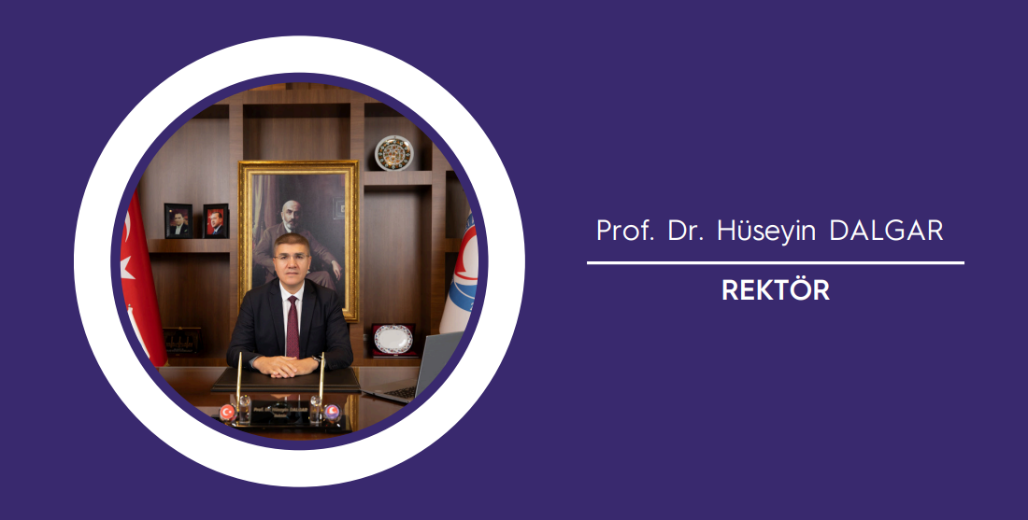
İŞLETME BÖLÜMÜ ORYANTASYON SUNUMU

Slide 5
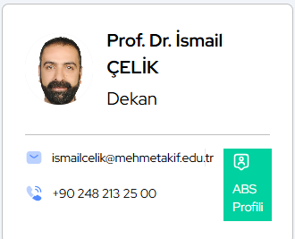
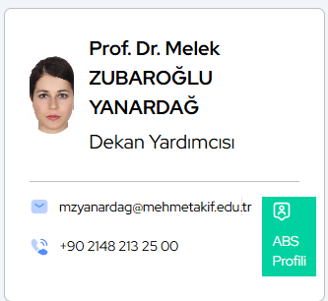
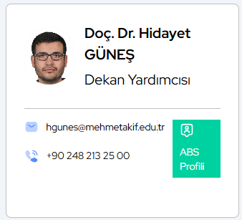
İŞLETME BÖLÜMÜ ORYANTASYON SUNUMU

Slide 6
Bölüm Başkanı
Bölüm Kurulu
Anabilim Dalları
Paydaşlar Kurulu
Danışmanlar Kurulu
Kalite Komisyonu
Öğrenme Güvencesi Komisyonu
Ölçme ve Değerlendirme Komisyonu
Müfredat Komisyonu
İç Paydaşlar
Dış Paydaşlar
Sınıf Temsilcileri
Sınıf Danışmanları
Muhasebe ve Finansman
Ticaret Hukuku
Üretim Yönetimi ve Pazarlama
Yönetim ve Organizasyon
Sayısal Yöntemler
İŞLETME BÖLÜMÜ ORYANTASYON SUNUMU

Slide 7
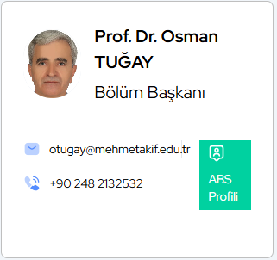
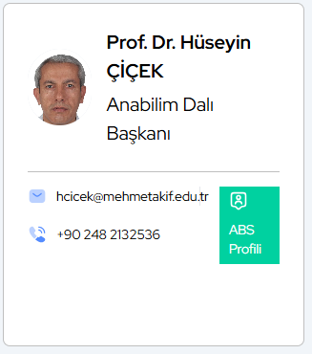
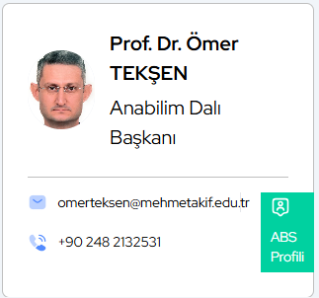
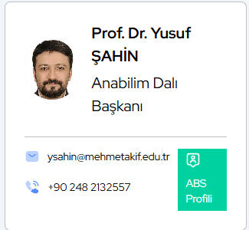
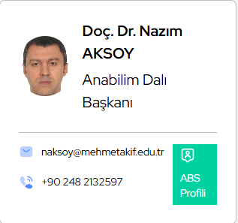
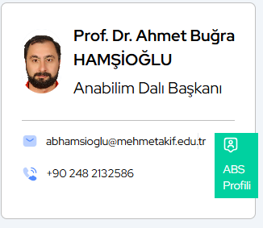
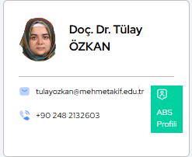
Yönetim ve Organizasyon Muhasebe ve Finansman Sayısal Yöntemler
İŞLETME BÖLÜMÜ ORYANTASYON SUNUMU
Ticaret Hukuku Üretim Yönetimi ve Pazarlama Bölüm Başkan Yardımcısı

Slide 8
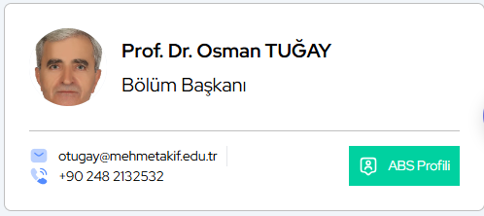
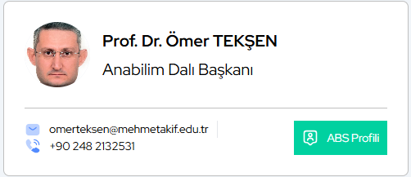
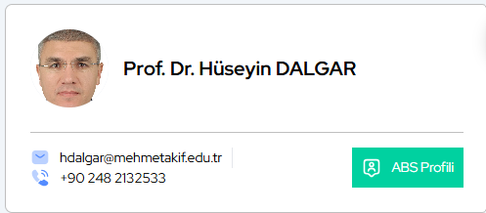
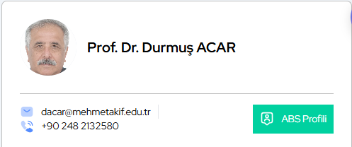
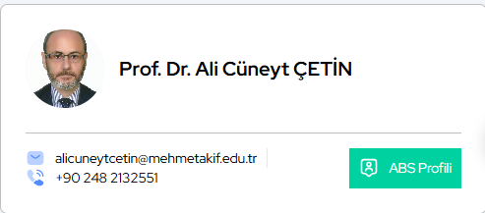
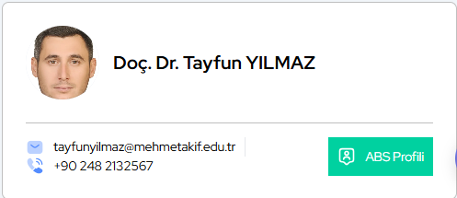
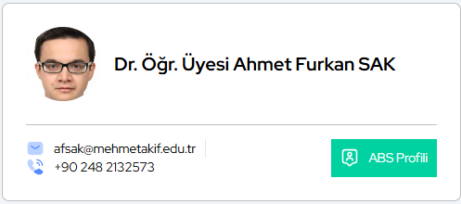
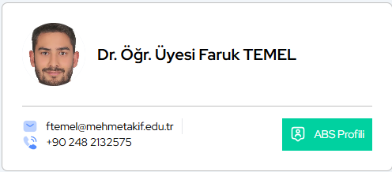
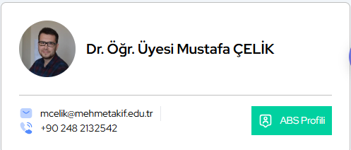
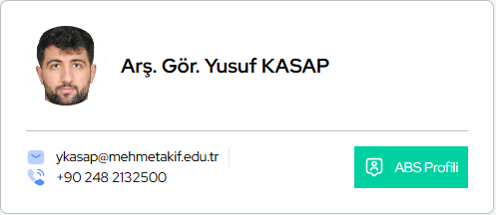
Muhasebe ve Finansman Anabilim Dalı
İŞLETME BÖLÜMÜ ORYANTASYON SUNUMU

Slide 9
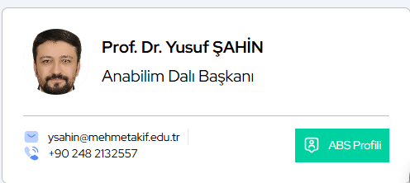
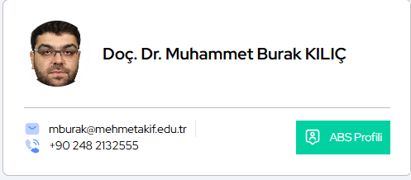
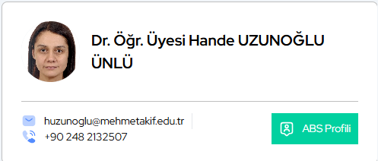
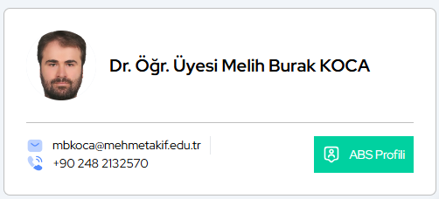
Sayısal Yöntemler Anabilim Dalı
İŞLETME BÖLÜMÜ ORYANTASYON SUNUMU

Slide 10
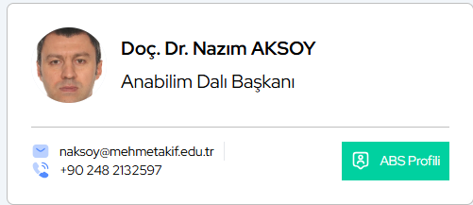
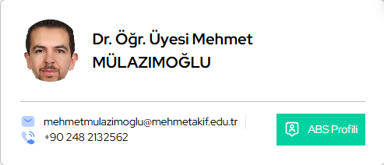
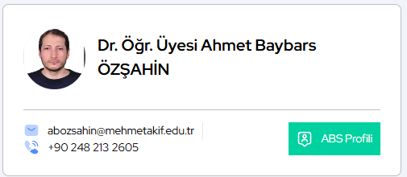
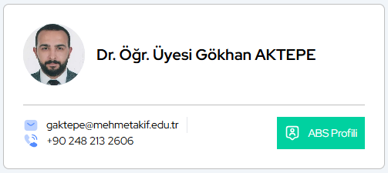
Ticaret Hukuku Anabilim Dalı
İŞLETME BÖLÜMÜ ORYANTASYON SUNUMU

Slide 11
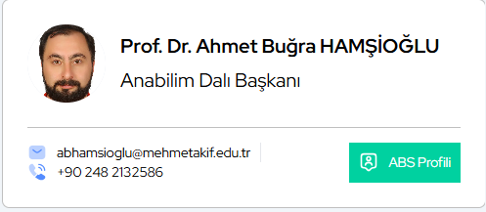
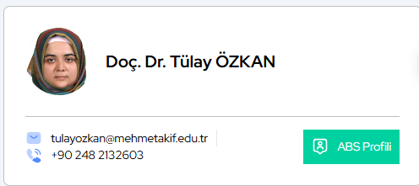
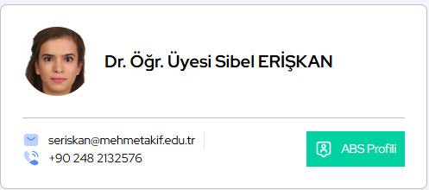
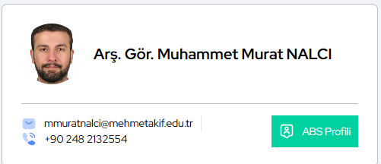
Üretim Yönetimi ve Pazarlama Anabilim Dalı
İŞLETME BÖLÜMÜ ORYANTASYON SUNUMU

Slide 12
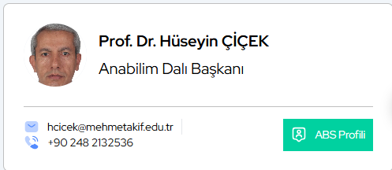
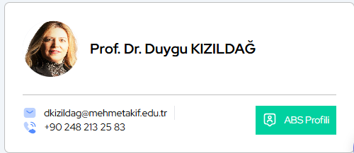
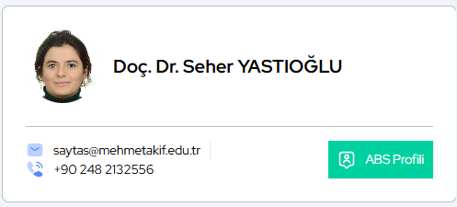
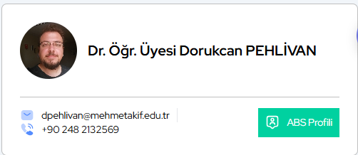
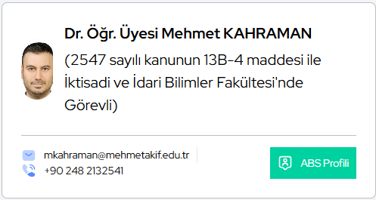
Yönetim ve Organizasyon Anabilim Dalı
İŞLETME BÖLÜMÜ ORYANTASYON SUNUMU

Slide 13
Eğitim ve Öğretim Modelimiz
6+2 Eğitim Modeli
İŞLETME BÖLÜMÜ ORYANTASYON SUNUMU
Eğitim hayatının ilk 3 yılı (6 Akademik Yarıyıl) : Bölüm Teorik dersleri
Son 1 yıl (2 Akademik Yarıyıl) : Kamu/Özel kurumlarında işletmede mesleki eğitimi
İşletme Bölümünün öğretim dili Türkçedir.

Slide 14
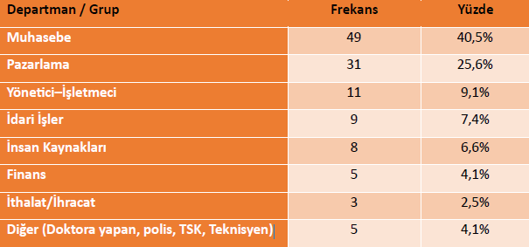
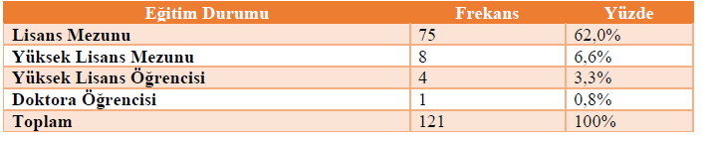
Mezun Analizi
Mezun takip sistemi anketine katılan 121 mezun verisine göre:
İŞLETME BÖLÜMÜ ORYANTASYON SUNUMU

Slide 15
Düzenli Takip etmeniz gereken
Web Sayfaları: MAKÜ Anasayfa
https://www.mehmetakif.edu.tr/tr
İŞLETME BÖLÜMÜ ORYANTASYON SUNUMU
Haberler
Duyurular
Etkinlikler
Bütün birimlerin ortak kapısı

Slide 16
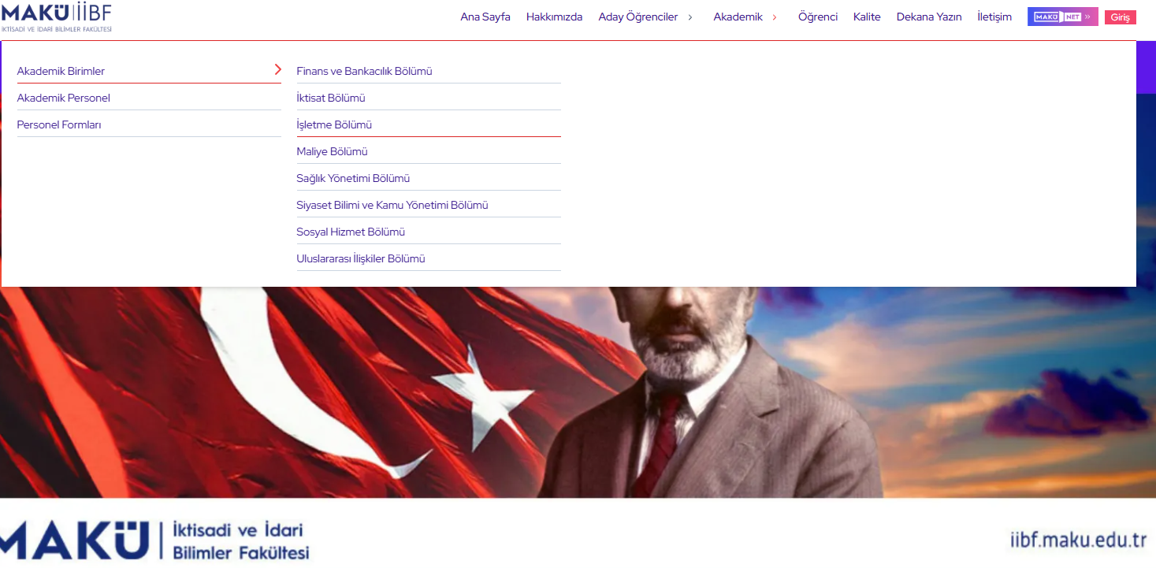
Düzenli Takip etmeniz gereken
Web Sayfaları: İİBF Anasayfa
https://iibf.mehmetakif.edu.tr/tr
Haberler
Duyurular
Etkinlikler
Bölüm Sayfaları
Öğrenci Formları
Sınav Duyuruları
Ders Programları
…
İŞLETME BÖLÜMÜ ORYANTASYON SUNUMU

Slide 17

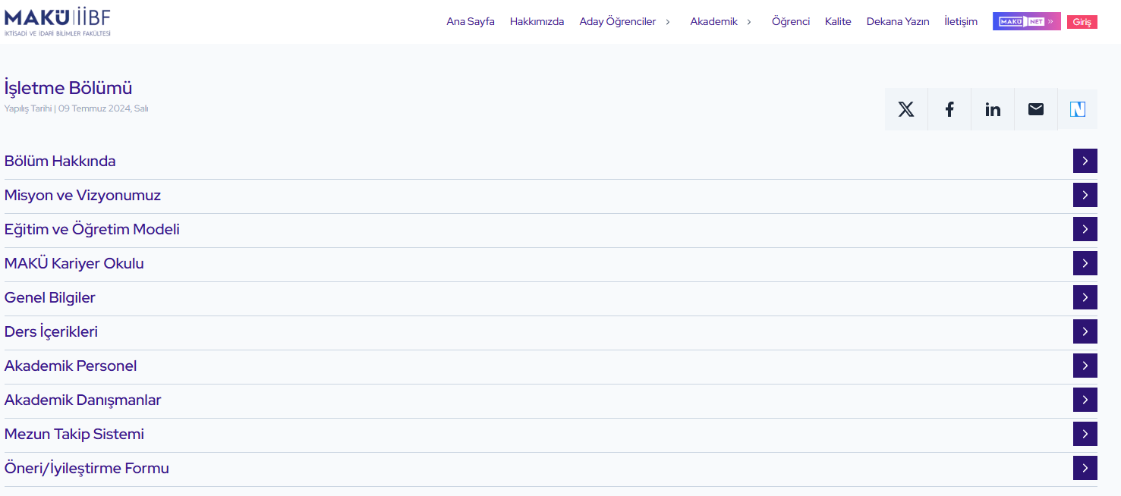
Düzenli Takip etmeniz gereken
Web Sayfaları: İşletme Bölüm Sayfası
https://iibf.mehmetakif.edu.tr/tr/content/16852/isletme-bolumu
İŞLETME BÖLÜMÜ ORYANTASYON SUNUMU

Slide 18
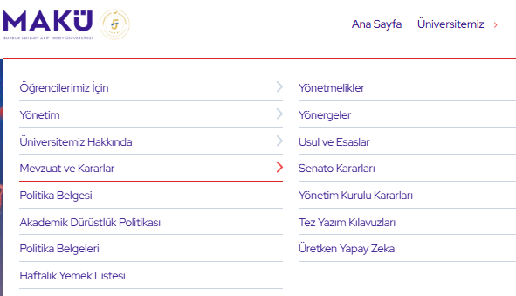
Yönetmelik ve Yönergeler
İŞLETME BÖLÜMÜ ORYANTASYON SUNUMU
https://bilgibelge.mehmetakif.edu.tr/kategori/yonetmelikler#son-yayinlar
https://bilgibelge.mehmetakif.edu.tr/kategori/yonergeler#son-yayinlar

Slide 19
Yükseköğretim Kanunu
https://mevzuat.gov.tr/mevzuat?MevzuatNo=2547&MevzuatTur=1&MevzuatTertip=5
Öğrencilerin disiplin işleri: Madde 54 –
(1) Disiplin cezaları ve disiplin cezalarını gerektiren disiplin suçları:
      a) Kınama
b) Yükseköğretim kurumundan bir haftadan bir aya kadar uzaklaştırma
c) Yükseköğretim kurumundan bir yarıyıl için uzaklaştırma
ç) Yükseköğretim kurumundan iki yarıyıl için uzaklaştırma
d) Yükseköğretim kurumundan çıkarma
(2)…
İŞLETME BÖLÜMÜ ORYANTASYON SUNUMU

Slide 20
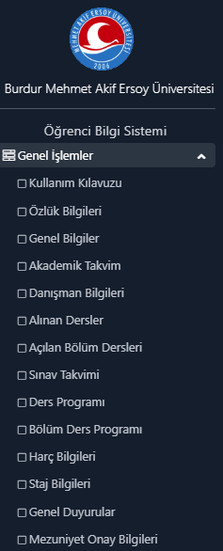
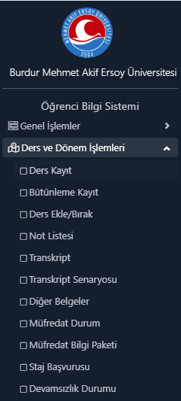
Öğrenci Bilgi Sistemi
Ders Kayıt işlemleri
Sınav Sonuç / Harf notları
Transkript / Genel ve Dönem Not Ortalaması
Ders izlenceleri
Sınav Takvimi
Dersi veren hocalarınızdan
dersle ilgili mesajları okuma
https://net.mehmetakif.edu.tr/welcome
İŞLETME BÖLÜMÜ ORYANTASYON SUNUMU

Slide 21
Akademik Danışmanlık ve Koordinatörlükler
Akademik Danışmanlık Gün ve Saatlerine
Kariyer Koordinatörlerimizin Danışmanlık Gün ve Saatlerine
Erasmus Koordinatörümüzün Danışmanlık Gün ve Saatlerine
Akademik Danışmanlar ve Koordinatörlükler Görüşme Vakitlerinden ulaşabilirsiniz.
İŞLETME BÖLÜMÜ ORYANTASYON SUNUMU
https://iibf.mehmetakif.edu.tr/tr/content/16852/isletme-bolumu

Slide 22
Uzaktan Eğitim Uygulama ve Araştırma Merkezi
Üniversitemizde bazı dersler Online olarak UZEM üzerinden işlenmektedir.
UZEM’in nasıl kullanılacağı ve nasıl giriş yapılacağı ile ilgili bilgilere aşağıdaki link üzerinden öğrenebilirsiniz
UZEM sistemi ile ilgili bir problem yaşarsanız « uzem@mehmetakif.edu.tr » adresine e-posta göndererek hızlı bir şekilde destek alabilirsiniz.
İŞLETME BÖLÜMÜ ORYANTASYON SUNUMU
https://uzem.mehmetakif.edu.tr/tr/content/15325/ogrenci-sistem-tanitim-videolari

Slide 23
Akademik Takvim
Öğrencinin bir akademik yıl boyunca kullanacağı rehberdir.
Kayıtlar, sınavlar ve önemli başvuru tarihlerini içermektedir.
Akademik takvime üniversitemiz ve fakültemiz websayfasından ulaşabilirsiniz. Ayrıca;
İŞLETME BÖLÜMÜ ORYANTASYON SUNUMU
https://mehmetakif.edu.tr/tr/content/9060/1/akademik-takvim

Slide 24
Kayıt Yenileme
Öğrenciler, her eğitim öğretim döneminde (Güz ve Bahar olmak üzere yılda iki kez) kayıt yenileme ve yeni dönemin derslerini seçme işlemleri yapmaktadır.
Kayıt yenileme işlemleri OBS Sisteminden online olarak yapılmaktadır.
İŞLETME BÖLÜMÜ ORYANTASYON SUNUMU

Slide 25
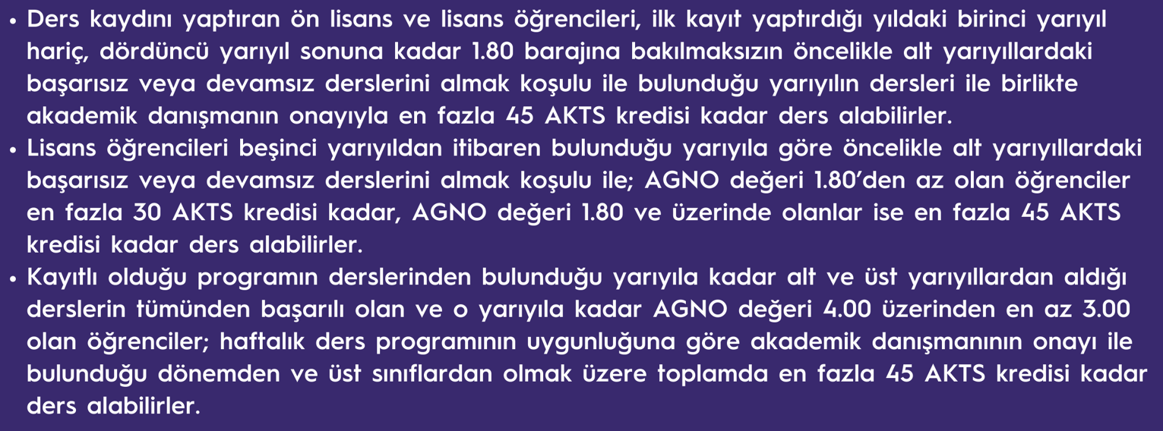
AKTS ve Ağırlıklı Genel Not Ortalaması
İŞLETME BÖLÜMÜ ORYANTASYON SUNUMU

Slide 26
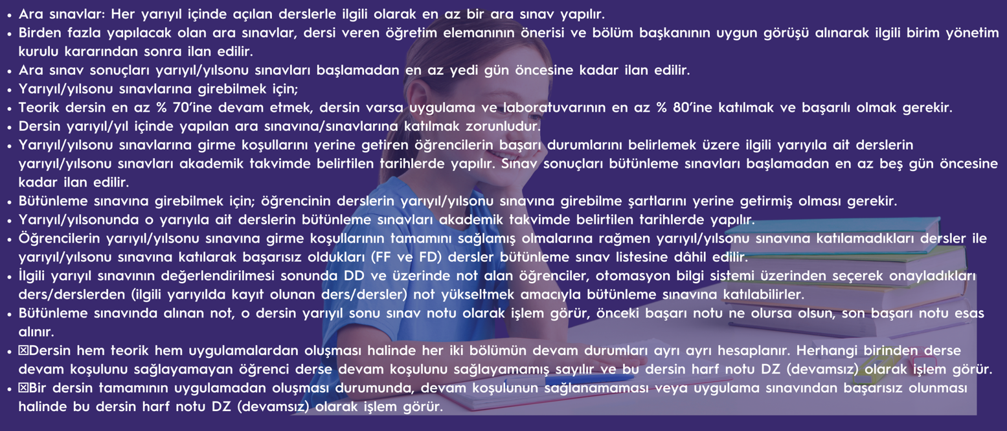
Arasınav ve Yılsonu Sınavı
İŞLETME BÖLÜMÜ ORYANTASYON SUNUMU

Slide 27
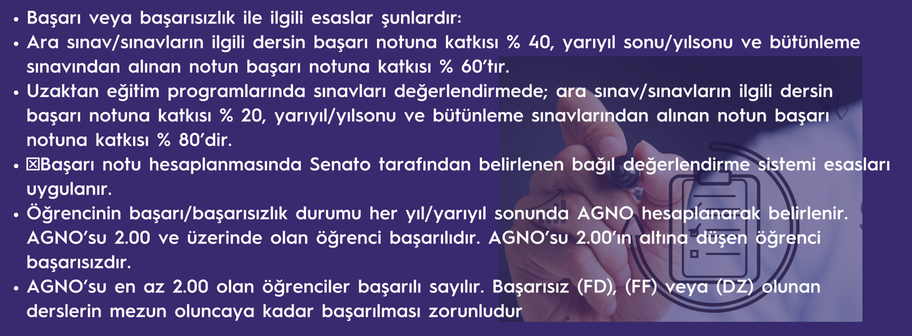
Sınavların Değerlendirilmesi
İŞLETME BÖLÜMÜ ORYANTASYON SUNUMU

Slide 28
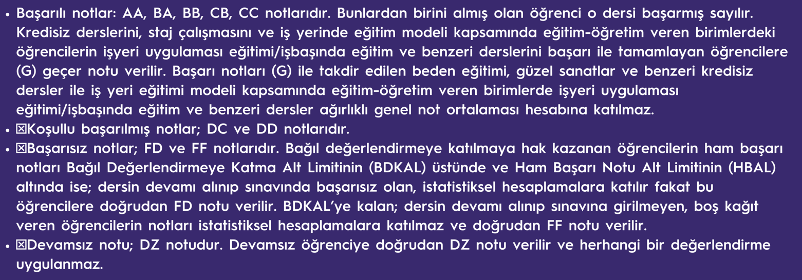
Bağıl Değerlendirme Sistemi
İŞLETME BÖLÜMÜ ORYANTASYON SUNUMU

Slide 29
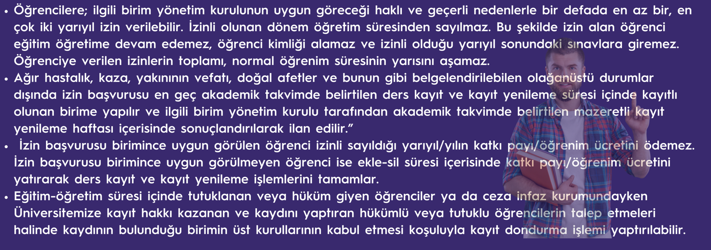
İzin ve Kayıt Dondurma
İŞLETME BÖLÜMÜ ORYANTASYON SUNUMU

Slide 30

Mazeretler, Mazeret Sınavları ve İzinler
İŞLETME BÖLÜMÜ ORYANTASYON SUNUMU

Slide 31

Not Yükseltme
İŞLETME BÖLÜMÜ ORYANTASYON SUNUMU

Slide 32

Sınav Sonuçlarının İlanı ve İtiraz
İŞLETME BÖLÜMÜ ORYANTASYON SUNUMU

Slide 33



Öğrenci Toplulukları
İŞLETME BÖLÜMÜ ORYANTASYON SUNUMU

Slide 34


İŞLETME BÖLÜMÜ ORYANTASYON SUNUMU

Slide 35



Spor Tesisleri
İŞLETME BÖLÜMÜ ORYANTASYON SUNUMU
https://sportesisleri.mehmetakif.edu.tr/tr

Slide 36

İŞLETME BÖLÜMÜ ORYANTASYON SUNUMU

Slide 37



İŞLETME BÖLÜMÜ ORYANTASYON SUNUMU
https://iro.mehmetakif.edu.tr/tr

Slide 38
Çift Anadal ve Yandal Programları
Çift Anadal (ÇAP):
Öğrencinin aynı anda iki farklı lisans programında eğitim alarak iki ayrı diploma kazanmasını sağlayan programdır.
Başvuru Şartları:
Başvuru lisans programlarında 3. yarıyılın başından 5. yarıyılın başına kadar yapılabilir.
Öğrencinin AGNO’sunun en az 3.00 olması gerekir.
Sınıf başarı sıralamasında ilk %20 içinde yer alması gerekir.
Yandal Programı:
Öğrencinin kendi bölümüne ek olarak başka bir alandan belirli dersleri alarak sertifika kazanmasını sağlayan programdır. Yandal programı diploma vermez, sadece yandal başarı belgesi verilir.
Başvuru Şartları:
Başvuru 3. yarıyıl ile 6. yarıyıl arasında yapılabilir.
Öğrencinin AGNO’sunun en az 2.50 / 4.00 olması gerekir.
Not:
Aynı anda birden fazla çift anadal yapılamaz.
Öğrenci çift anadal ile yandal programına aynı anda başvurabilir.
İŞLETME BÖLÜMÜ ORYANTASYON SUNUMU
Çift Anadal ve Yandal Yapılmasına İlişkin Yönerge için tıklayınız.

Slide 39
Akreditasyon Neden Gerekli?
1. Eğitim Kalitesinin Artırılması
Akreditasyon, yükseköğretim kurumlarının eğitim kalitesini artırmak ve öğrencilere daha iyi bir eğitim sunmak için önemli bir araçtır. Bu sistemler, öğretim, öğrenme ve değerlendirme süreçlerini gözden geçirerek iyileştirmeler yapılmasına olanak tanır.
2. Rekabetçi Bir Ortamda Fark Yaratma
Yükseköğretim sektörü giderek daha rekabetçi hale gelmiştir. Kalite güvencesi, bir kurumun diğerlerine göre öne çıkmasına yardımcı olabilir. Kaliteli bir eğitim sunan kurumlar, öğrenci çekmek ve ulusal/uluslararası düzeyde tanınmış bir konuma gelmek için avantaj elde edebilirler.
3. Mezunların İş Bulma Şansını Artırma
İşverenlerin kaliteli eğitim almış öğrencilere önem vermesi, mezunların iş bulma olanaklarını artırabilir.
İŞLETME BÖLÜMÜ ORYANTASYON SUNUMU

Slide 40
Akreditasyon Neden Gerekli?
4. Kamu Kaynaklarının Etkin Kullanımı
Kalite güvence sistemlerinin kurulmasıyla, kamu kaynaklarının etkin bir şekilde kullanılması sağlanır. Böylelikle kurumların performanslarının izlenmesi ve değerlendirilmesiyle kaynakların nereye yönlendirileceği konusunda bilinçli kararlar alınmasına yardımcı olur.
5. Öğrenci Memnuniyeti ve Geri Bildirim
Kalite güvence sistemleri, öğrenci memnuniyeti ve geri bildirimlerini analiz etmek için kullanılabilir. Bu da öğrencilerimize daha iyi bir deneyim sunmamız için gerekli iyileştirmelerin yapılmasına olanak tanır.
İŞLETME BÖLÜMÜ ORYANTASYON SUNUMU

Slide 41

İŞLETME BÖLÜMÜ ORYANTASYON SUNUMU

Slide 42

İŞLETME BÖLÜMÜ ORYANTASYON SUNUMU

Slide 43

İŞLETME BÖLÜMÜ ORYANTASYON SUNUMU

Slide 44




İletişim ve Sosyal Medya Hesaplarımız
@makuiibfisletme
0(248)213 25 00 (Dekan Sekreterliği)
0(248)213 25 28 (Bölüm Sekreterliği)
İŞLETME BÖLÜMÜ ORYANTASYON SUNUMU
Burdur Mehmet Akif Ersoy Üniversitesi
İktisadi ve İdari Bilimler Fakültesi
İstiklal Yerleşkesi 15030 Merkez/BURDUR
@makuisletme
İşletme Programımızla alakalı her türlü görüş, öneri ve taleplerinizi bölüm başkanlığına iletebilirsiniz. Aşağıdaki e-posta üzerinden Bölüm Başkanımıza ulaşabilirsiniz.
otugay@mehmetakif.edu.tr

